Slide 1
Persian Literature & Rhetoric - I
Bs Minor (Semester 3)
Session : 2019-2023
Course Instructor : Ms. Amber Zulfiqar
Lecturer, Persian Department, LCWU
Course Code: Per- 103

Slide 2
WEEK 1 / LECTURE 1
عمر خیام کی حالات زندگی
نظام الملک طوسی کی حالات زندگی

Slide 3
LECTURE 2
ماضی کی گردانیں اور مصادر
ماضی مطلق
ماضی قریب
ماضی بعید
ماضی استمراری

Slide 4
Lecture 3
تحقیق کر کے دین کے کام اور اسی طرح شریعت کے کاموں تک پہنچنا
ترجمہ:
بادشاہ پر واجب ہے کہ دین کے کاموں میں تحقیق کرے اور فرایض و سنت اور اللہ تعالی کے فرمان کو بجا لائے اور اس پر عمل کرے اور دین کے علما کو محترم جانے اور ان کا انتظام بیت المال سے کرے اور نیک اور پرہیز گاروں کو عزیز جانے۔

Slide 5
WEEK 2 LECTURE 1
ترجمہ:
اور اپنے اوپر یہ واجب کرے کہ ہفتے میں ایک بار یا دو بار علمائے دین کے پاس جائے اور اللہ تعالی کے احکام ان سے سنے اور قرآن کی تفسیر اور حضرت محمدﷺ کی احادیث سنے اور عادل بادشاہوں کی حکایات سنے اور اس حالت میں دل کو دنیا کے کاموں سے خالی کرے اور اپنے ہوش و ہواس کو اس قدر متوجہ رکھے کہ فریقین مناظرے کو آ جائیں۔

Slide 6
Lecture1
اور جو کچھ اس کو معلوم نا ہو، دوبارہ پوچھے اور جب جان لے تو دل میں دہرائے کہ جب ایک یا کچھ بار اسی طرح دہرائے گا تو اس کی عادت ہو جائے گی اور ایک دن ایسا آئے گا کہ شریعت کے بہت سے احکامات اور قرآن کی تفسیر اور حضرت محمدﷺ کی احادیث اس کو معلوم ہو جائیں گی اور حفظ ہو جائیں گی۔ دین و دنیا اور تدبیر کے راستے اس پر کھل جائیں گے۔

Slide 7
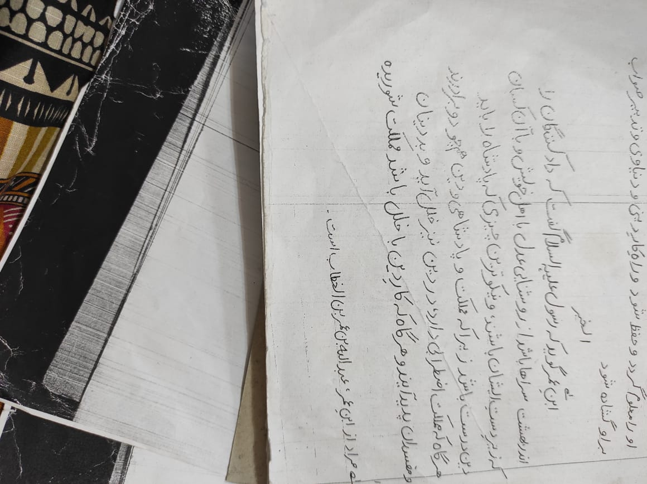
Lecture 2
ترجمہ:
ابن عمر کہتے ہیں کہ حضرت محمد ﷺ نے فرمایا کہ عدل کرنے والوں کے جنت میں محلات ہوں گے اور عدل کی روشنی سے اپنے اہل خانہ اور ما تحت لوگوں کے ساتھ عدل کرتا ہے۔ بہترین چیز کہ بادشاہ کا دین درست ہونا چاہئے کیونکہ مملکت، پادشاھت اور دین دو بھائیوں کی طرح ہیں اور جب کبھی مملکت میں بے چینی ہو گی تو دین میں بھی خلل آئے گا تو مملکت بکھر جائے گی، بے دینی اور فساد پیدا ہو گا ، اور جب کھبی این کے کاموں میں خلل آئے گا تو مملکت بکھر جائے۔

Slide 8
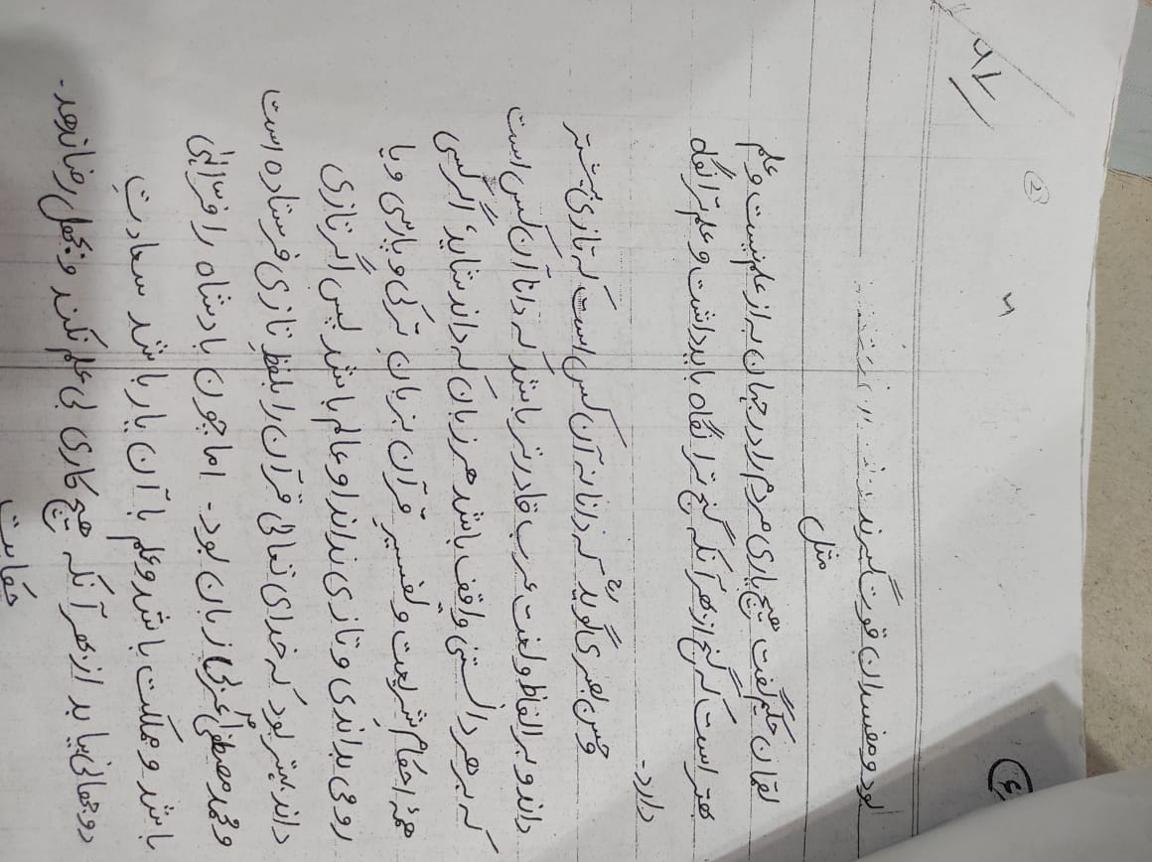
Lecture 2
اور فسادی لوگ قوت پکڑ لیں گے۔
مثل
لقمان حکیم نے کہا لوگوں کا دنیا میں علم سے بہتر کوئی دوست نہیں ہے۔ علم بہتر ہے یا خزانہ؟ بحر الحال خزانہ کی تمہیں حفاظت کرنی پڑتی ہے۔ جبکہ علم تجھ پر نگاہ رکھتا ہے۔
حسن بصری کہتے ہیں کہ عقلمند وہ نہیں جو زیادہ عربی جانتا ہے اور عربی کے لفظ و لغت پر عبور رکھتا ہو۔ بلکہ دانا وہ ہے کہ جو ہرعلم سے واقف ہو اور ہر زبان سے آشنا ہو، اگر کوئی شخص تمام احکام شریعت اور تفسیر قرآن ترکی فارسی یا رومی زبان میں جانتا ہو لیکن عربی میں نہ جانتا ہو تو بھی وہ عالم ہے ۔

Slide 9
Lecture 2
لیکن اگر عربی جانتا ہے تو بہتر ہے کیونکہ اللہ تعالی نے قرآن مجید کے الفاظ کو عربی میں نازل کیا ہے اور محمدﷺ کی زبان بھی عربی تھی۔ لیکن جب بادشاہ کو حکم الہی سے مملکت میسر ہو اور علم اس کا ساتھی ہو تو وہ دو جہان کی سعادت حاصل کر لیتا ہے اور وہ اپنا کوئی کام بھی علم کے بغیر نہیں کرتا اور جاہلیت پر کبھی راضی نہیں ہوتا۔

Slide 10
Lecture 3
ترجمہ:
ایسا کہتے ہیں کہ حضرت عمر بن عبدالعزیز کے زمانے میں قحط پڑا، لوگ تکلیف میں گرفتار ہو گئے، عرب کی ایک قوم ان کے پاس آئی اور کہنے لگی۔ اے امیر المومینین! ہم نے قحط میں اپنا گوشت اور خون کھایا ہےیعنی کمزور ہو گئے ہیں۔ ہمارے گال کھانا نہ ملنے کی وجہ سے زرد ہو گئے ہیں اور ہمارا وظیفہ آپ کے بیت المال میں ہے۔ یہ مال آپ کا ہے یا خدا تعالی کا ہے یا تو خدا تعالی کے بندوں کا ہے۔ اگر تو خدا تعالی کے بندوں کا ہے۔

Slide 11
Lecture3
ترجمہ:
تو وہ ہمارا ہے۔ اگر وہ خدا کا ہے تو خدا جانتا ہے کہ اس کو ضرورت نہیں ہے اور اگر وہ خدا کا مال ہے تو ہم پر صدقہ کریں کیونکہ خدا تعالی صدقہ کرنے والوں کو بہترین جزا دیتا ہے۔ اگر یہ مال ہمارا ہے تو ہمیں تھوڑا سا دیں تا کہ ہم اس تنگی سے نجات حاصل کریں ۔ کیونکہ کھال ہمارے جسموں پر خشک ہوگئی ہے۔

Slide 12
Lecture 3
ترجمہ:
حضرت عمر کا دل ان پر پسیجا اور آنکھوں سے آنسو جاری ہو گئے ، اور کہا: «میں ویسا ہی کروں گا جیسا کہ آپ نے کہا» اور اسی وقت حکم دیا کہ ان کے کام پورے ہو سکیں اور اپنی منزل حاصل کر سکیں اور جب انہوں نے چاہا کہ وہ اٹھیں اور چلے جائیں، تو عمر بن عبدالعزیز نے کہا کہ اے لوگوکہاں جا رہے ہو، جیسا کہ تم نے خدا کے بندوں کی باتیں مجھ سے کہیں میری باتیں بھی خدا تعالی سے کہو یعنی میرےلئے دعا کرو۔

Slide 13
WEEK 3 LECTURE 1
ترجمہ:
پس غریبوں نے اپنے چہرے آسمان کی طرف کیے اور کہا اے رب العزت تو عمر بن عبدالعزیز کو وہ عزت عطا کر جو اس نے تیرے بندوں کو عطا کی۔ اور جب دعا ختم ہوئی تو اسی وقت بادل آگیا اور بہت تیز بارش ہوئی اور ژالہ باری میں سے ایک مظبوط اینٹ حضرت عمر کے گھر پر گری اور ٹوٹ گئی اور اس کے درمیان میں سے ایک کاغذ نکلا۔ سب نے دیکھا کہ جس پر لکھا تھا کہ « اللہ کی طرف حضرت عمر بن عبدالعزیز کے لئے جہنم کی آگ سے نجات ہے»۔

Slide 14
LECTURE 1
ترجمہ :
یہ سمندر (دنیا) جس کی بیرونی سطح چھپی ہوئی ہے
اور کوئی بھی شخص واقعی اس موتی کو نہ پرو سکا
ھر شخص نے اس دنیا کے متعلق بیوقوفوں کی سی باتیں کی ہیں
جیسا کہ اصل میں یہ دنیا ہے کوئی بھی اس حقیقت کو نا جان سکا

Slide 15
LECTURE 2
ترجمہ:
یہ پرانی سرائے کہ جس کا نام دنیا ہے
دن اور رات لوگوں کی ارامگاہ ہے
یہ ایسی محفل ہے جس کو سینکڑوں جمشید چھوڑ گئے
یہ ایسا محل ہے جو سینکڑوں بہرام کی آرامگاہ ہے

Slide 16
LECTURE 2
ترجمہ:
ہر ذرہ جو کہ زمین پر خاک کی مانند ہے
اس سے پہلے وہ تیری اور میرے سر کے تاج کا نگینہ رہا ہے
مٹی کو خوبصورت چہرے سے آرام سے صاف کرو
کہ وہ بھی کبھی کسی کا خوبصورت چہرہ رہا ہے۔

Slide 17
Lecture 2
ترجمہ:
وہ کل جو کہ گزر گیا ہے سے مت کرو
اور جو آنے والا کل ہے اس کی فریاد نا کرو
اپنے گزشتہ اور آنے والے کل کو بنیاد نا بناؤ
حال میں خوش رہو اور اپنی عمر برباد نہ کرو

Slide 18
Lecture 3
ترجمہ:
میں کل رات پیالے بنانے والے کارخانے میں گیا
میں نے دو ہزار پیالوں کو بولتے ہوئے اور کچھ کو خاموش دیکھا
ایک پیالے میں سے آواز آئی کہاں ہیں؟ کوزے بنانے والے، خریدنے والے، اور بیچنے والے۔

Slide 19
Lecture 3
ترجمہ:
وہ محل جس میں جمشید پیالہ پکڑتا تھا
اب وہاں ہرنی بچے دیتی ہے اور لومڑی آرام کرنے لگی
وہ بہرام جو تمام عمر گور خر کا شکار کرتا تھا
تو نے دیکھا قبر نے کس طرح بہرام کو پکڑ لیا۔

Slide 20
Week 4 lecture 1
ترجمہ:
یہ دائرہ جس میں ہمارا آنا جانا لگا ہوا ہے
اس کی اب تک ابتدا اور انتہا نہیں ہوئی
اور کوئی بھی آج تک اس حقیقت کو نہیں جان سکا
آیا اسکا یہ آنا کہاں سے ہے اور جانا کہاں کو ہے۔

Slide 21
Lecture 2,3
ماضی کی گردانیں
فارسی سے اردو میں جملوں کی مشق
اردو سے فارسی میں جملوں کی مشق
تشبیہ کی تعریف

